Slide 1
141104_Propuesta_MegacablePublicidad_CrearPaquete
Aplicó: Hansel Abraham Mendoza García y Eduardo Rodríguez Velasco
Responsable del Proyecto: Connie Larios
Fecha: 02/09/2014

Slide 2
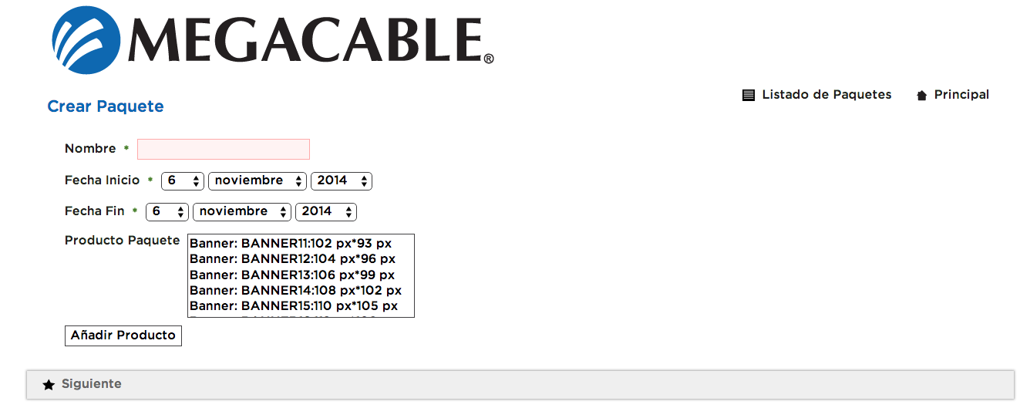
MegacablePublicidad

Slide 3
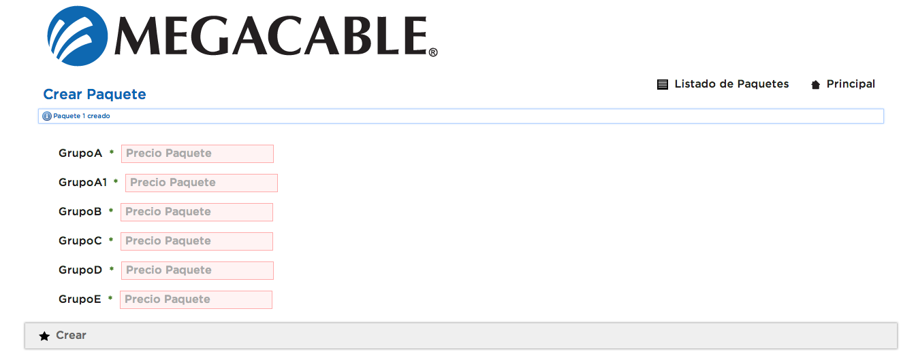
MegacablePublicidad

Slide 4
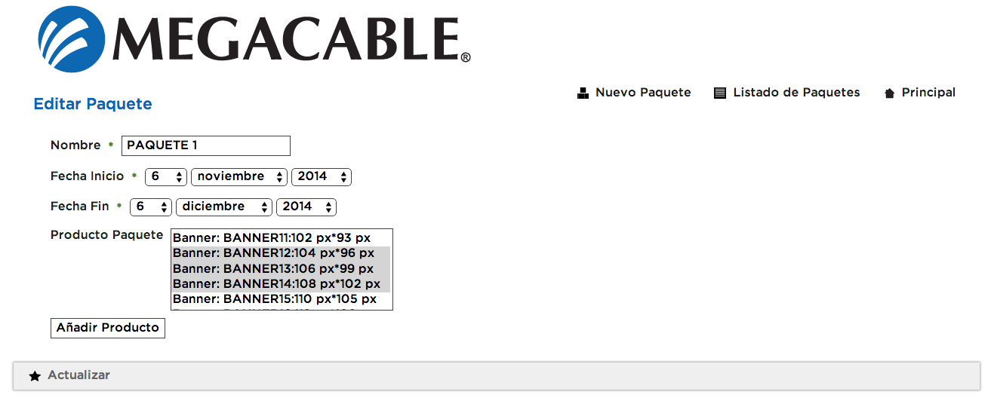
MegacablePublicidad

Slide 5
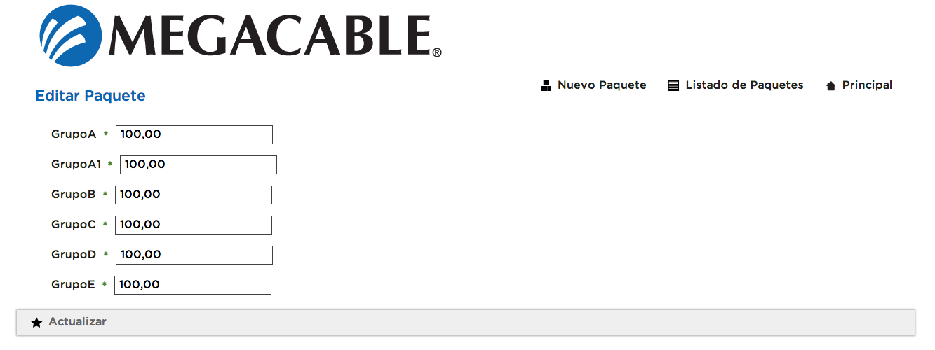
MegacablePublicidad

Slide 6
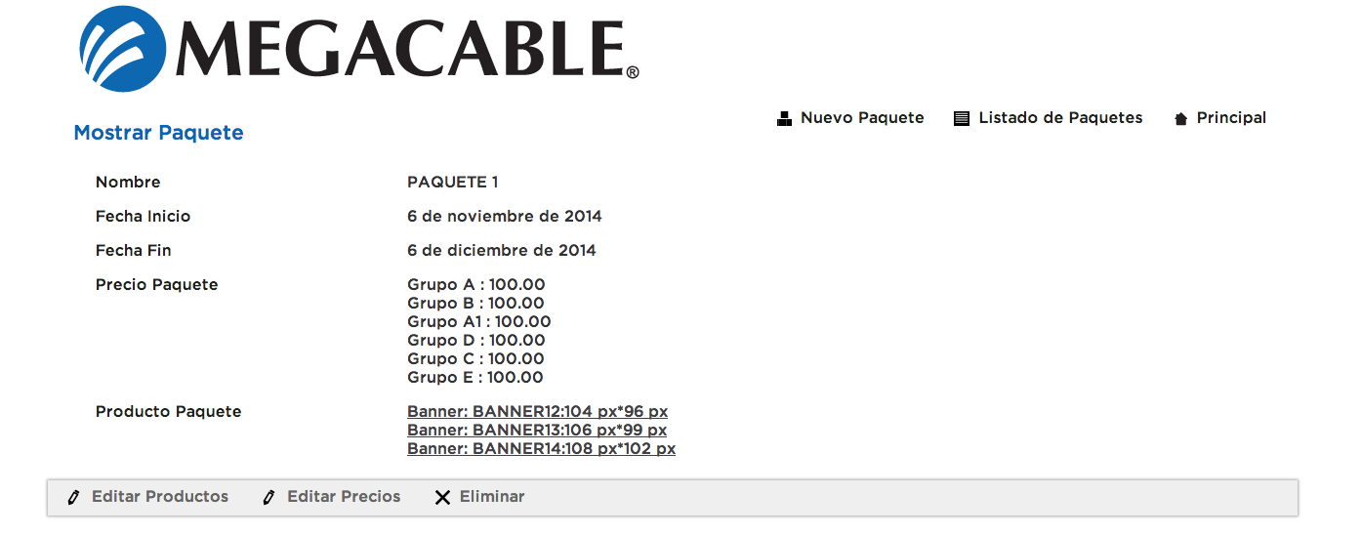
MegacablePublicidad

Slide 7
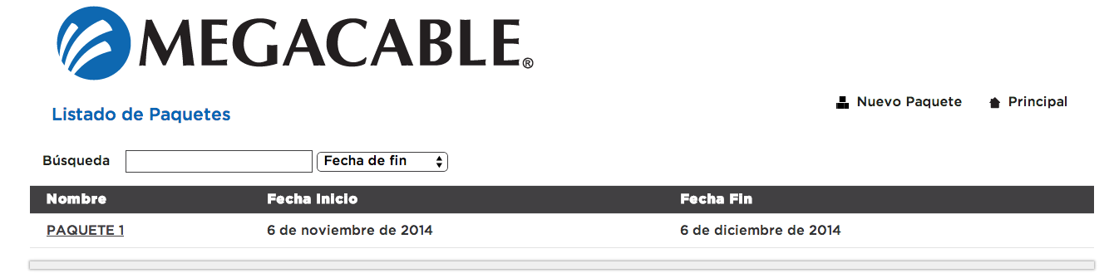
MegacablePublicidad

